Slide 1
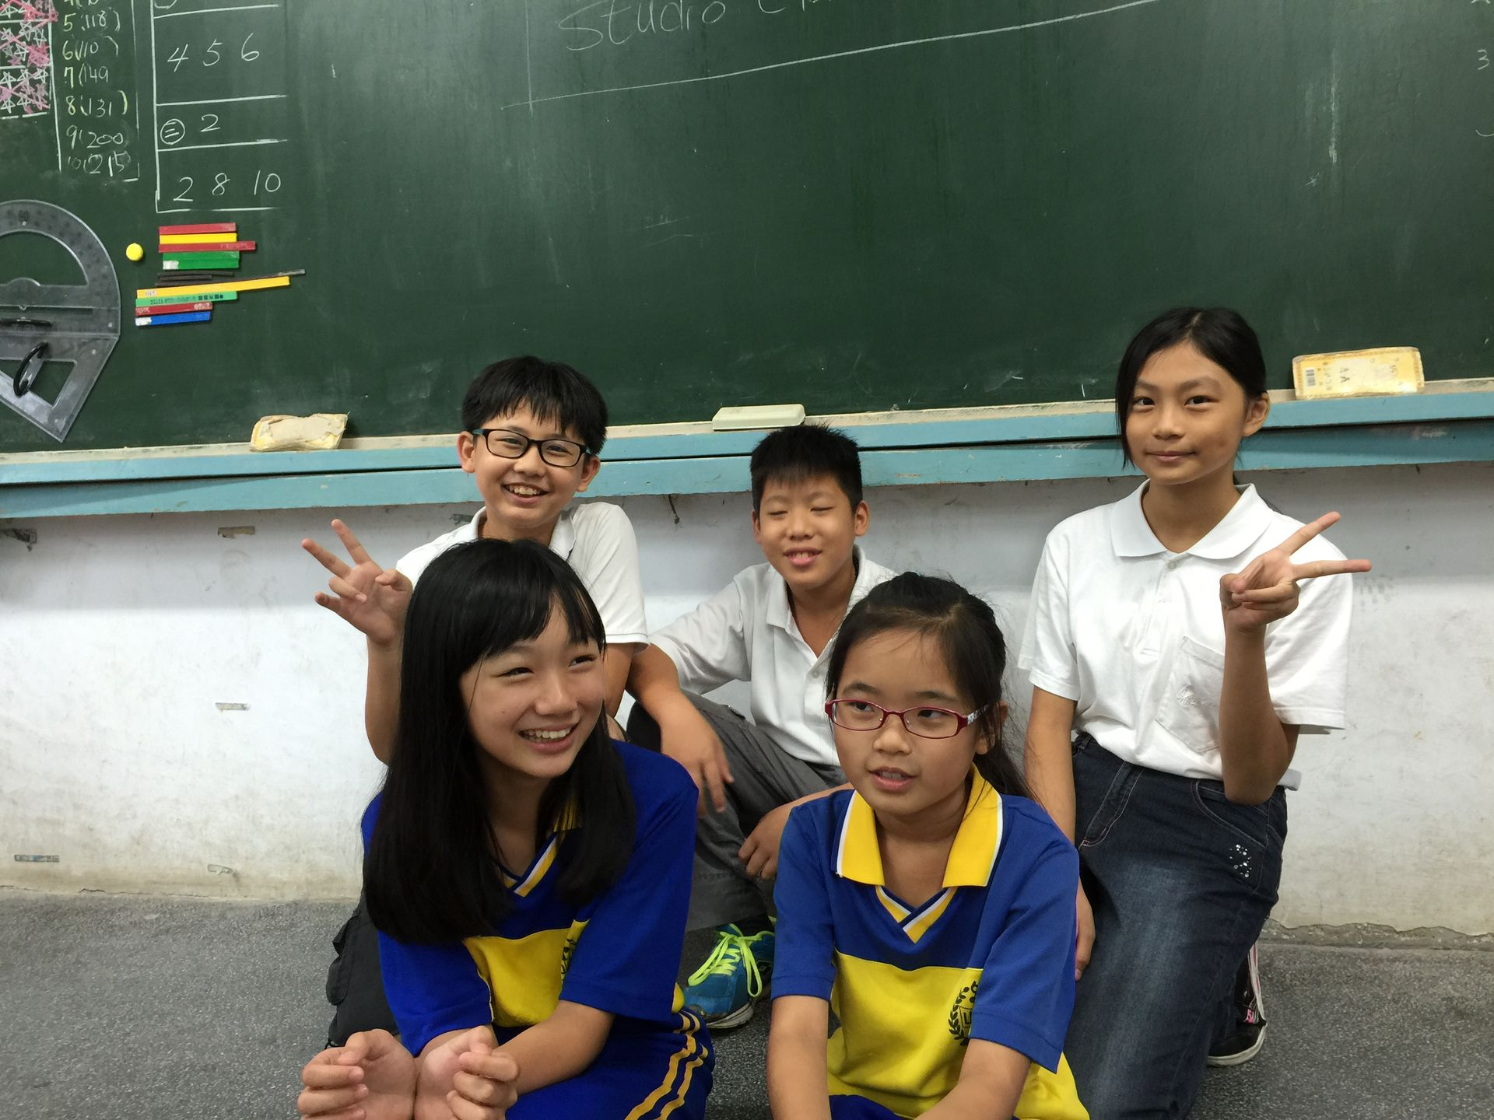
以校為家的老工友 ___老方爺爺
組員:戴湘洛、林如依、林晉宏、石詳堉、葉立雅

Slide 2
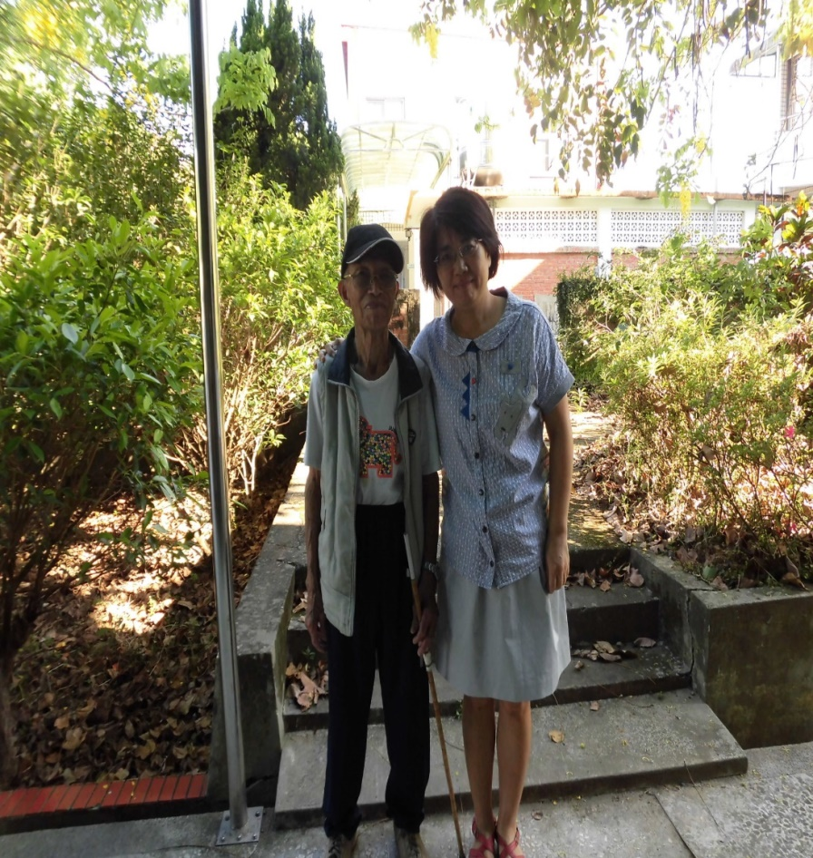
前言
老方爺爺是我們學校以前的工友
因為沒有和他有過互動，所以我們對方爺爺一無所知
希望透過這次的探究，可以好好的了解老方爺爺，並幫他回想起以前珍貴的回憶，也為他保存這段記憶

Slide 3
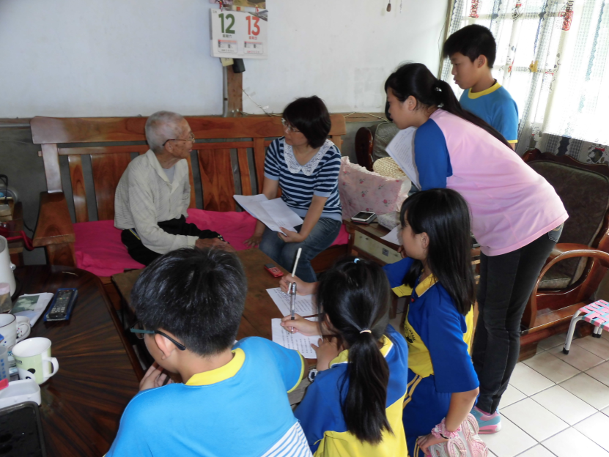
訪談問題
一、老方爺爺簡介---因戰亂離鄉背井到台灣落地生根
二、未到中山前的經歷---當兵演訓、做粗活過日子
三、回憶中山的點點滴滴
四、難忘的中山回憶

Slide 4
一、老方爺爺簡介 ---因戰亂離鄉背井到台灣落地生根

Slide 5
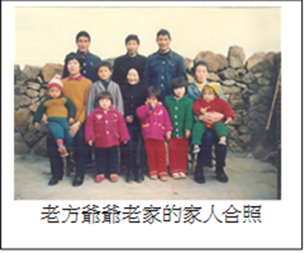
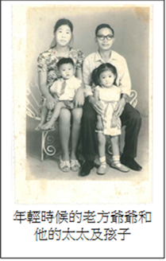
老方爺爺的基本資料、家世背景
1.姓名?
老方爺爺的名字是「方阿毛」。
2.年齡〈今年幾歲〉?
老方爺爺今年87歲。
3.老方爺爺有幾個孩子?
方爺爺有3個小孩子，2個女生1個男生，那個男生是我們的校工---方叔叔。
4.老方爺爺的老家在哪裡?
老方爺爺的家住在「中國大陸 浙江省 定海縣的舟山群島」。

Slide 6
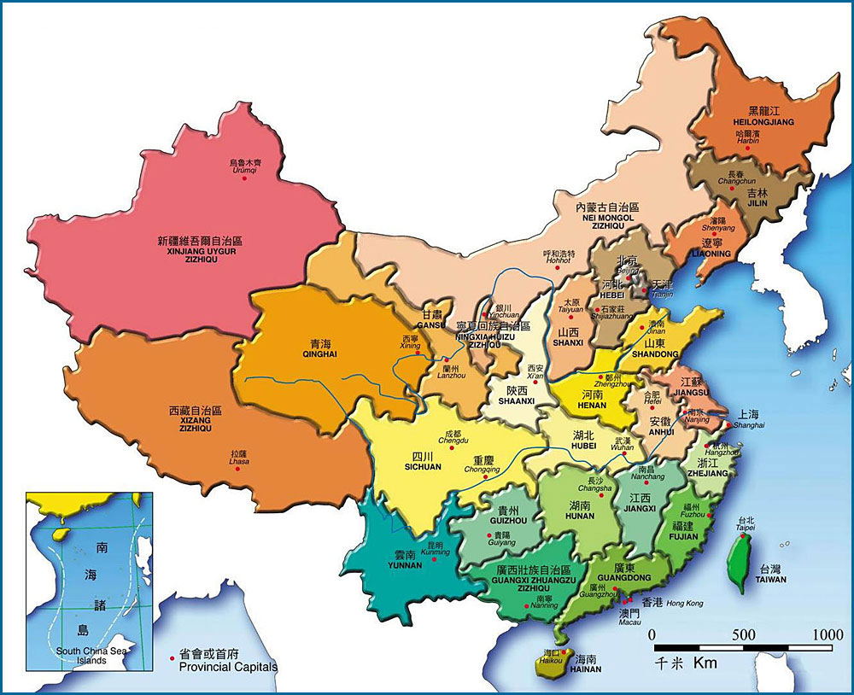
老方爺爺的基本資料、家世背景
5.老方爺爺離開家的時候幾歲?
老方爺爺離開家的時候，是18歲。
6.老方爺爺為甚麼會來台灣?
中國大陸發生戰爭，國民黨戰敗，跟著國民黨撤退到台灣。
7.老方爺爺曾經回過老家嗎?如果有的話，回去幾次?
老方爺爺回他的家4次。
8.老方爺爺的家裡還有什麼親人?都還有聯絡嗎?
有5個弟弟
過年打電話聯絡
第一次回家看到媽媽，後來媽媽過世了，他很傷心。

Slide 7
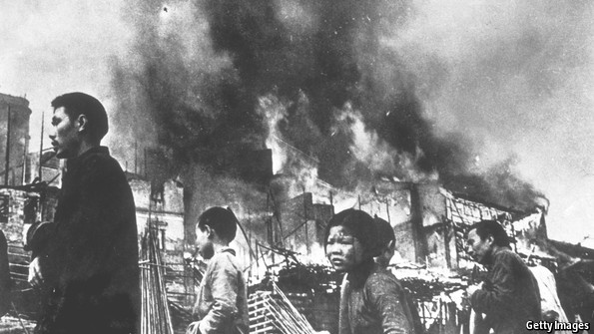
一、老方爺爺簡介---因戰亂離鄉背井到台灣落地生根 感想
原來老方爺爺發生過那麼多事情啊!原本我都還不知道呢!不過呢~多虧了走讀社區的活動，使我對老方爺爺更加了解。

Slide 8
二、未到中山前的經歷 ---當兵演訓、做粗活過日子

Slide 9
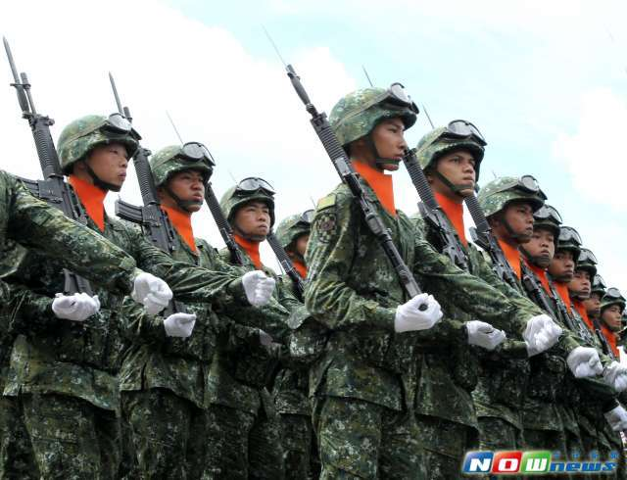
1.當了幾年兵？當兵時主要的工作是什麼？
老方爺爺當了十年的兵
老方爺爺當兵主要是打靶、到處去受訓、隨時準備打仗

Slide 10
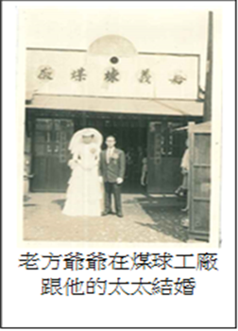
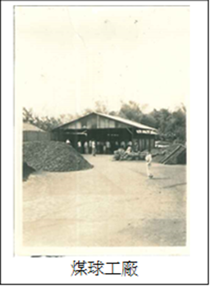
2.幾歲的時候退伍的？做過哪些工作？
老方爺爺大約30幾歲退伍
老方爺爺退伍之後到阿里山搬杉木搬到阿里山
火車站再送到嘉義火車站
老方爺爺退伍之後到工廠做打煤球的工作

Slide 11
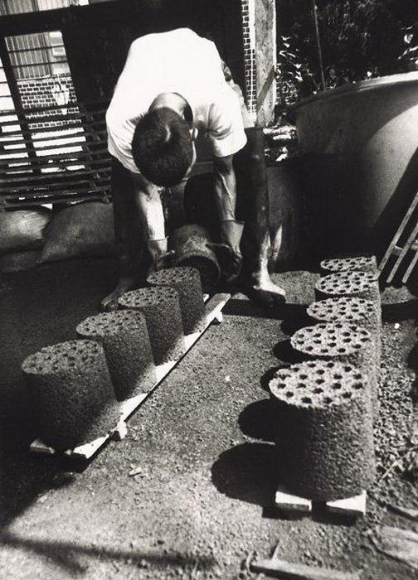
3.後來為什麼會到學校工作？
做打煤球的工作太辛苦了所以到退輔會申請到學校服務

Slide 12
二、特殊經歷 感想
我認為老方爺爺十分的勇敢、堅強，就算生活在怎麼辛苦，還是不會氣餒，這種精神，值得我們學習。

Slide 13
三、回憶中山的點點滴滴

Slide 14
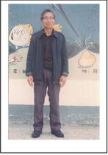
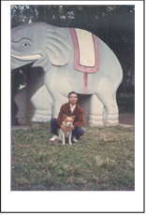
三、回憶中山的點點滴滴
在40歲時來到了中山國小，總共工作了30年。
工作:
早上要開門、提水及磨豆漿、煮豆漿，煮早餐，
中午要做午餐，除草、降旗、整理校園，
晚上還要值夜，
老方爺爺「以校為家」

Slide 15
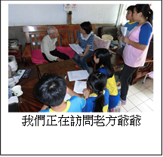
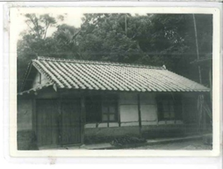
三、回憶中山的點點滴滴
以前的教室都是竹管厝
後棟教室是屋瓦房
視聽教室原來是豬舍
圍牆是磚造的
操場以前是甘蔗園
以前的小朋友體力比較好，但是比較頑皮，經常發生小朋友破壞校園的事件

Slide 16
最開心的事
每當學生熱絡的跟老方爺爺打招呼時，是老方爺爺最開心的事。

Slide 17
最生氣的事
晚上大家回家時，會有人來破壞學校，讓老方爺爺很生氣。

Slide 18
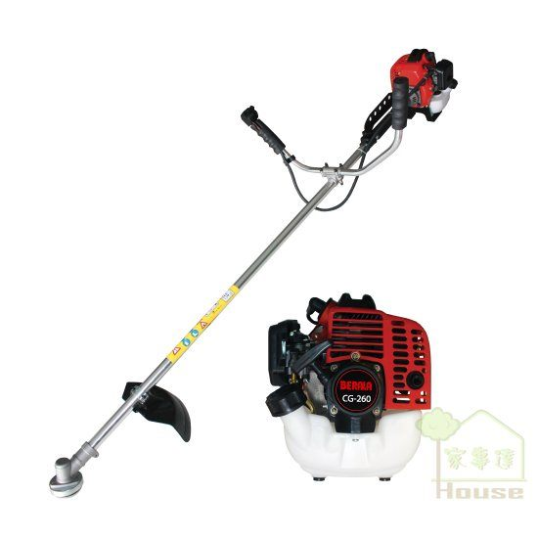
困難的事
學校的草長得特別快
沒油了割草機就無法運作，草就長得更高。

Slide 19
三、回憶中山的點點滴滴 感想
由此可見，老方爺爺對工作很有責任感，把學校當作是自己的家，他把幾十年的心力都奉獻給了中山。透過他的回憶讓我們知道以前學校的樣子跟現在差好多啊！也知道以前的小朋友（其實就是我們的家長）小時候比我們更頑皮呢！

Slide 20
四、難忘的中山回憶

Slide 21
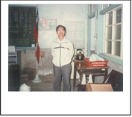
最難忘的人
人物:
蔡怡琳老師
原因:
遇到困難時，總是會出手幫忙。
想不到要做甚麼時，會一起討論。
會一起談天說笑

Slide 22
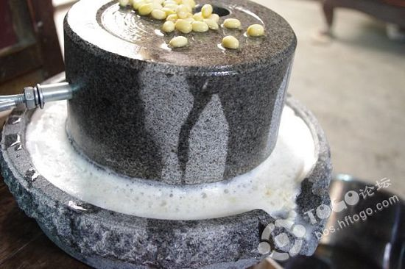
最難忘的事
事情:
磨豆子、煮豆漿及捏麵條
原因:
小朋友各個吃得津津有味時，覺得很值得

Slide 23
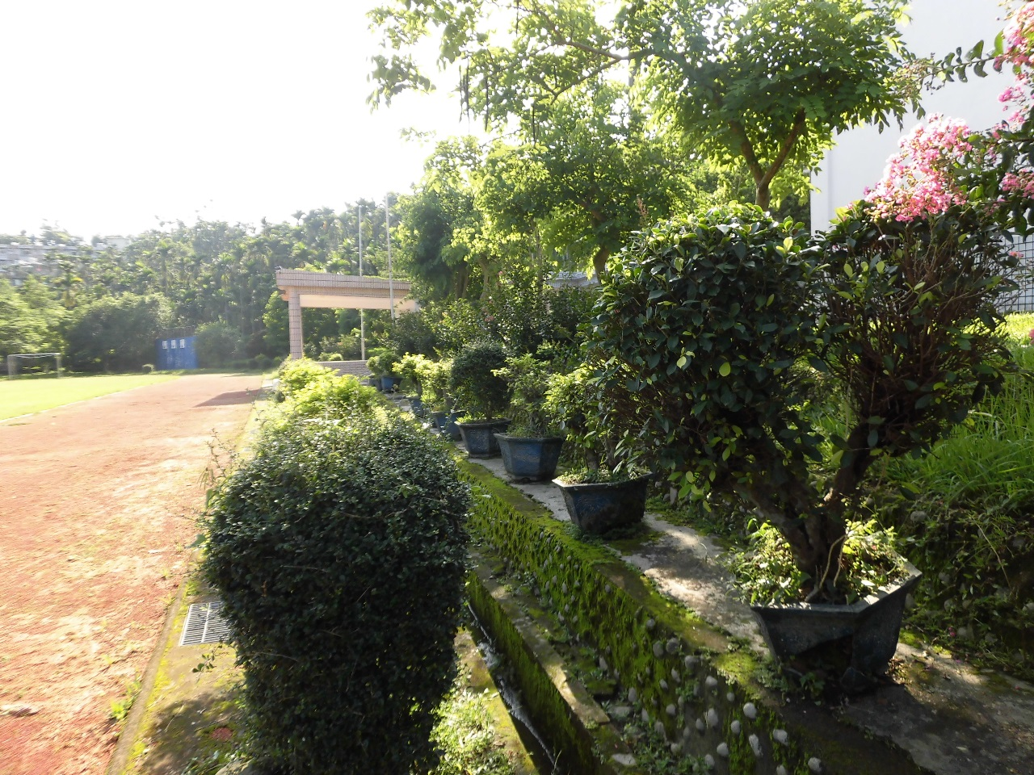
最難忘的東西
物品:
六甲前面的那一排盆栽
原因:
是老方爺爺親手種的
有成就感也很有親切感

Slide 24
難忘的中山回憶 感想
原來老方爺爺是這麼重感情的人啊!雖然已經過了一段時間了!但卻還是記得一清二楚呢!雖然他早已退休，不過，我們還是對他心存感激。

Slide 25
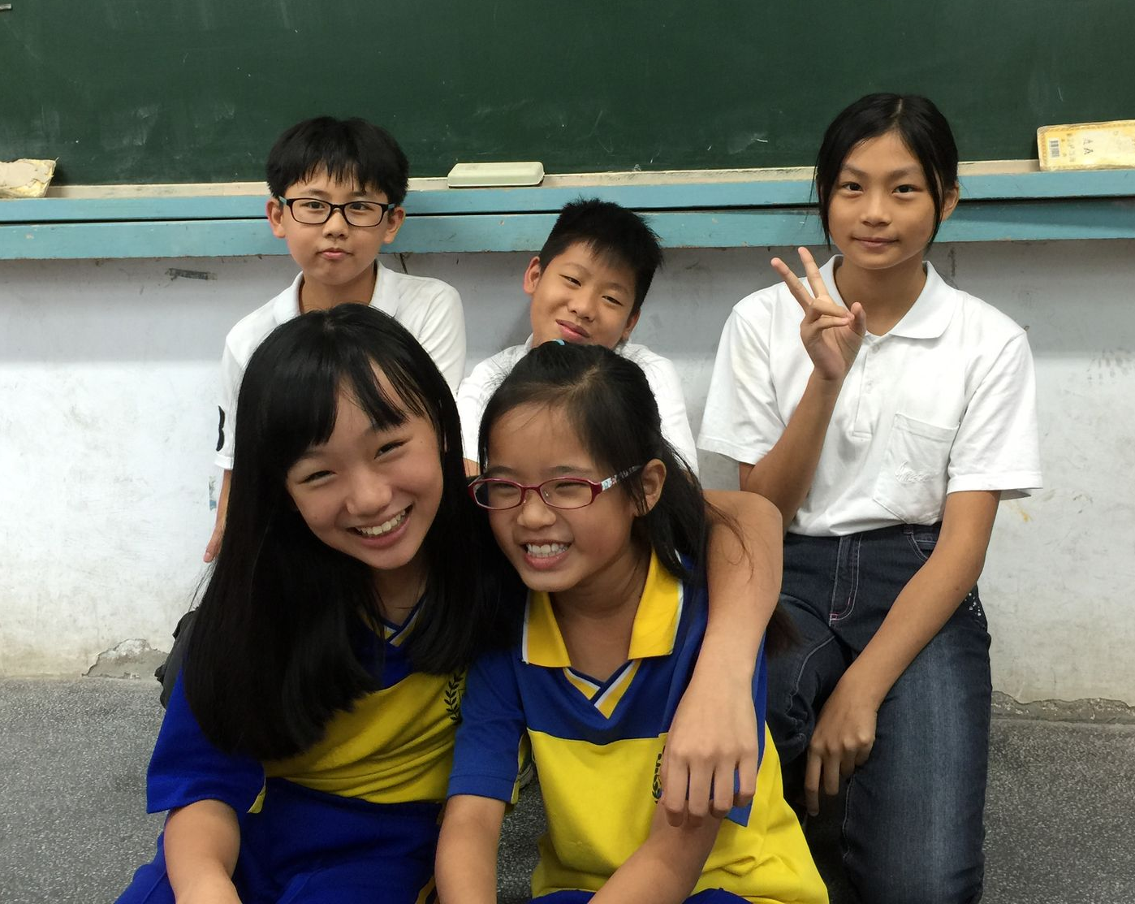
專題研究 感想

Slide 26
感想
謝謝鄭老師及黃老師，他們常鼓勵我，讓我們更深入了解周遭的人、事、物。
感謝組員，使我更加有自信，也因為大家的團結合作，我們的報告才能順利完成（湘洛）

Slide 27
感想
原來學校之前有一位為學校貢獻三十年的老校工，這是非常有意義的。我除了要感謝老師、組員，還要感謝老方爺爺，因為老方爺爺年紀大了，還要為了我們努力回想過去的事，也要感謝老方爺爺對學校的付出。（如依）

Slide 28
感想
這學期我們這一組研究的主題是「以校為家的老工友─老方爺爺」，一聽到要訪問老方爺爺，令我既期待又開心。訪問之後，我學到如何訪問一位老人，訪問的時候要很有耐心、仔細聆聽、隨時保持著疑問不斷的追問……等。（詳堉）

Slide 29
感想
從訪問的內容知道了大約三、四十年前學校的樣子，也了解以前人生活是多辛苦，更了解了老方爺爺以前打仗和在煤球工廠工作的事。這次的研究結果讓我知道一個老工友過去發生過精彩的事。（晉宏）

Slide 30
感想
我們這組介紹的是「老方爺爺」，一開始，必須準備很多東西，還要想問題，雖然上學期已經做過類似的專題，但這次做起來也沒有特別容易。雖然如此，完成了專題也是很有成就感的。（立雅）

Slide 31
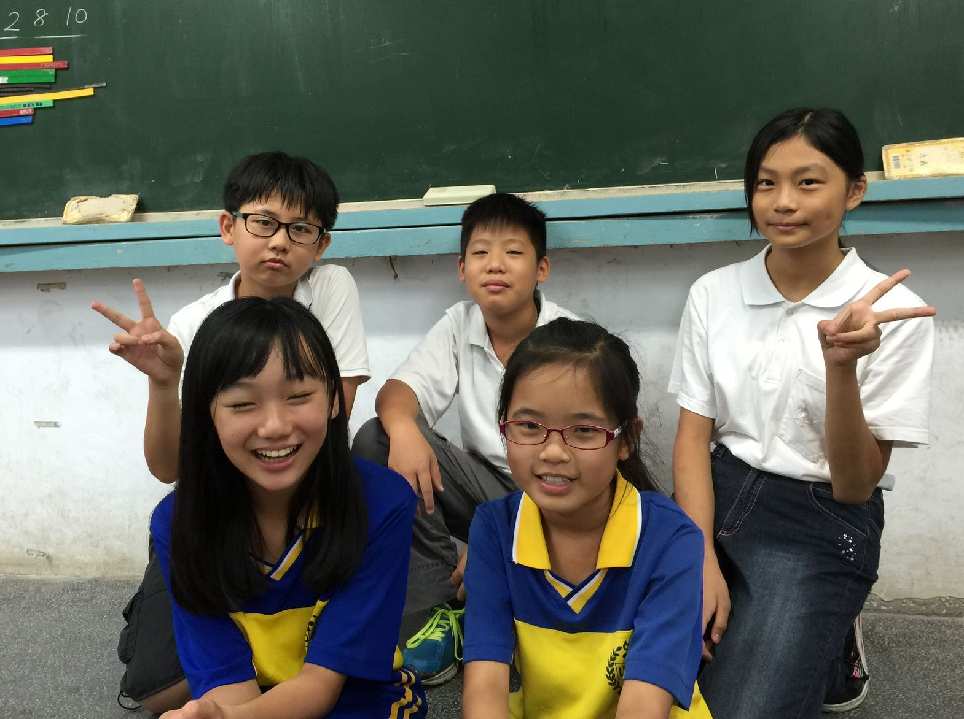
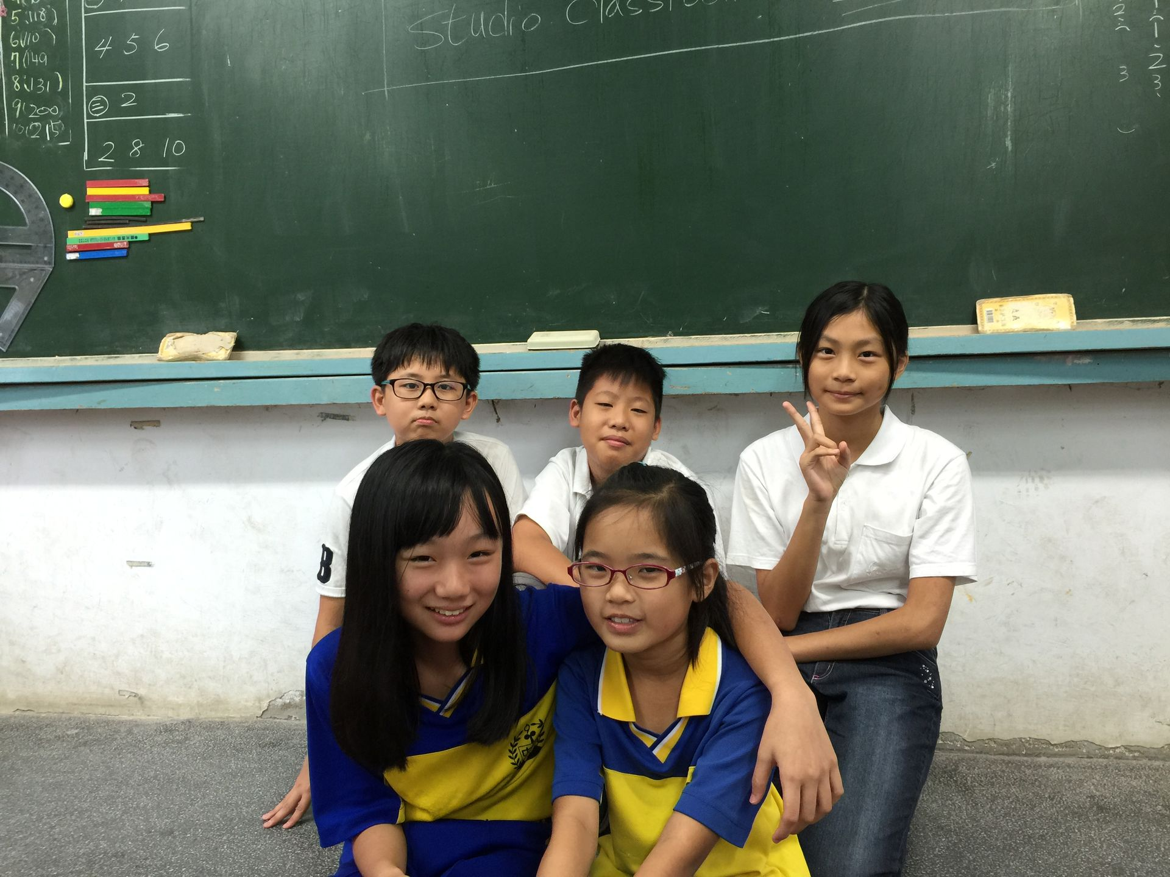
簡報 結束 謝謝大家

